Slide 1
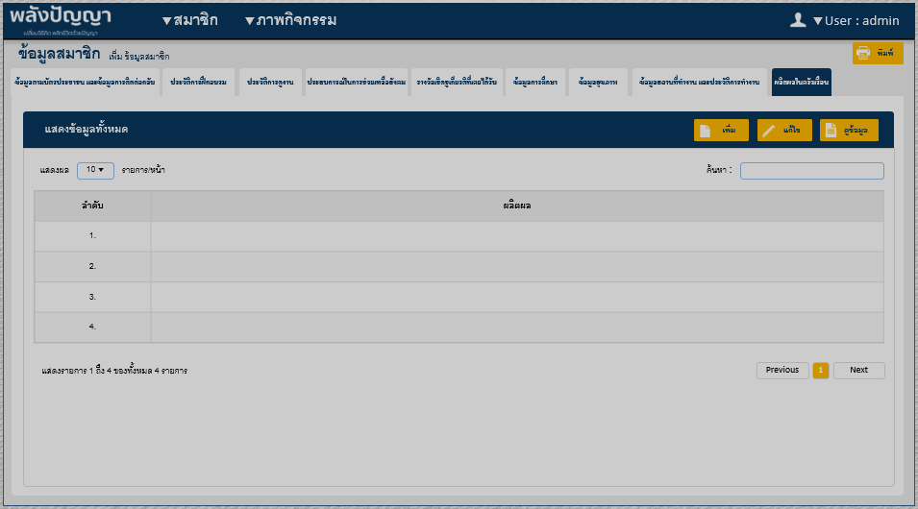




แก้ไขข้อมูลผลิตผลในครัวเรือน
เมื่อคลิกที่ปุ่มเพิ่ม, แก้ไข, จะแสดงหน้าจอ Popup ในกรณีที่คลิกปุ่ม “ดูข้อมูล” จะดูข้อมูลได้อย่างเดียว จะแก้ไขไม่ได้
Popup
ปลูกพืช (product_group)
ปลูกข้าว (product_type)
คำค้น....
ค้นหา
เพิ่ม
แก้ไข
❑
❑
Popup
แสดงผล
10 
รายการ/หน้า
ค้นหา :
ลำดับ | ผลิตผล | เลือก
1. | ข้าวเหนียว
2. | ข้าวกล้อง
3. | ข้าวหอมมะลิ
ผลิตผล
ข้าวเหนียว
+ เลือก
บันทึก
+ เลือก
+ เลือก
ปิด

Slide 2
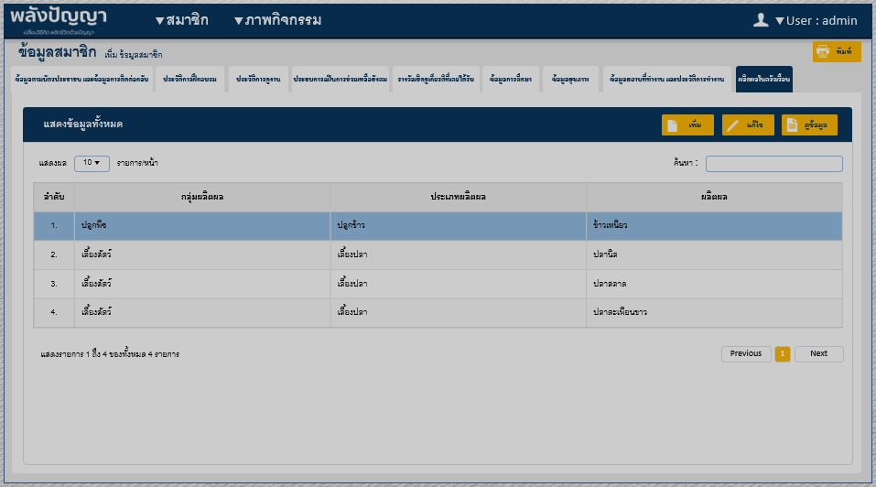
แก้ไขข้อมูลผลิตผลในครัวเรือน
การแก้ไข ข้อมูลผลิตผลในครัวเรือน จะเป็นการเลือกข้อมูลผลิตผลที่เลือกใหม่ แทนที่ผลิตเดิม เช่น ผลิตผลเดิมคือ “ข้าวเหนียว” ต้องการแก้ไขโดยการเลือกข้อมูลผลิตผลใหม่คือ “ข้าวหอมมะลิ”
ผลลัพธ์ คือ จะแสดงข้อมูล “ข้าวหอมมะลิ” แทนข้อมูล “ข้าวเหนียว”
ไม่แสดงปุ่มแก้ไขข้อมูลใน หน้า Popup
Popup
ปลูกพืช (product_group)
ปลูกข้าว (product_type)
คำค้น....
ค้นหา
เพิ่ม
❑
❑
แสดงผล
10 
รายการ/หน้า
ค้นหา :
ลำดับ | ผลิตผล | เลือก
1. | ข้าวเหนียว
2. | ข้าวกล้อง
3. | ข้าวหอมมะลิ
+ เลือก
+ เลือก
+ เลือก
ปิด

